Slide 1


Slide 2
PAP 27---16-16
Mise en oeuvre et instruments des politiques publiques

Slide 3
Plan de la séance
Typologie d’instruments
Les enjeux de la mise en oeuvre

Slide 4
Cycle des politiques publiques
évaluation
Mise à l’agenda
Mise en oeuvre
Formulation
Adoption

Slide 5
1. Typologie des instruments
Les instruments : “ensemble de techniques par lesquels le gouvernement exerce son pouvoir en assurant ou en provoquant ou en prévenant le changement social” (traduit de Inwood).
Changement social ; comportement individuel ou collectif
Coercition “mesure le degré d’un instrument à restreindre le comportement d’un groupe ou d’un individu ou encore l’encourage ou le décourage” (traduit de Inwood)

Slide 6
Typologie des instruments
Baxter Moore propose une typologie basée sur un continuum d’intrusion (des mesures les moins intrusives aux plus intrusives de la part de l’État)

Slide 7


Typologie de Baxter-Moore
Premier instrument : Laisser au privé
Non-intrusion (non-action)
Deuxième instrument : Réponse symbolique
Très faible intrusion (mise en place d’une commission d’enquête, d’un groupe de travail, évocation dans un discours

Slide 8



Troisième instrument : Encouragement/persuasion
Incitatif (intervention de l’État sans sanction)

Slide 9
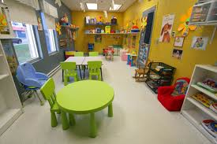
Quatrième instrument : Dépenses fiscales
Incitatif (intervention de l’État sans sanction) – cadeau fiscal en “récompense“ du comportement attendu
Efficacité énergétique (Réno Climat /Réno VERT) http://www.efficaciteenergetique.gouv.qc.ca/mon-habitation/renoclimat/#.WCHa3OHhDBI
Cinquième instrument : Dépenses publiques
Incitatif (intervention de l’État sans sanction) - investissement, subventions

Slide 10
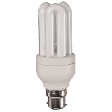

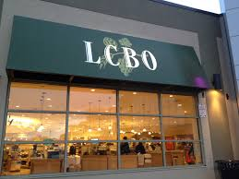
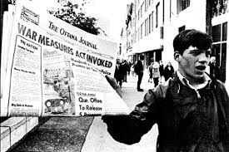
Sixième instrument : réglementation
(intrusif) https://www.protegez-vous.ca/Nouvelles/Maison-et-environnement/la-fin-des-ampoules-traditionnelles
Septième instrument : Taxation/imposition
http://ici.radio-canada.ca/nouvelles/Economie/2016/08/24/004-taxe-federale-boissons-sucrees-recherche.shtml
Huitième instrument : Propriété publique
Neuvième instrument : L’état d’urgence (suspension des libertés, centralisation du pouvoir avec l’appui des forces militaires et policières) –
Mesures de guerre (octobre 1970)

Slide 11
Choix des instruments
Comment choisir le bon instrument ?
Les enjeux de faisabilité
  Technique (compteurs d’eau ; compatibilité de l’électricité alternative et des réseaux nationaux)
  Financier (disponibilité des ressources ; coûts )
  Partisan (concordance avec les idées du parti et des électeurs)
  Acceptabilité sociale - Le degré de coercition/d’intrusion approprié (socialement accepté). Ex : l’État devrait-il légiférer sur
Plusieurs instruments dans une politique ou un programme (et difficulté d’évaluer l’efficacité de chacun pris isolément)

Slide 12
Application
On vous demande d’élaborer une politique familiale pour une municipalité. Comment vous y prenez-vous ?
Que proposez-vous comme interventions ? (identifiez entre 3 et 5 interventions)
  Quel public ciblent-elles ?
  De quel service dépendent-elles ?
  De quel genre d’instrument s’agit-il ?
  Quels sont ses objectifs ?
  Pourra-t-on mesurer les résultats ?

Slide 13
2. Les problèmes de mise en oeuvre
La mise en oeuvre est un travail “discret“
La mise en oeuvre est un travail de microdécisions et un travail collectif (impliquant plusieurs partenaires, publics et privés).
Problème de communication – les objectifs sont souvent peu clairs, communication difficile entre le décideur et l’exécutant
Rigidité organisationnelle – pas toujours compatible avec des politiques qui se veulent novatrices ou transversales (partage des informations, des ressources, etc.). Coûts de coordination.
Ressources insuffisantes – décalage entre les intentions et les moyens
Comportements d’inertie/défense
ex d’Oakland, Pressman et Widavsky (dans Bernier)

Slide 14
Conclusion
La mise en oeuvre est difficilement dissociable de la formulation (le choix des instruments et l’application des instruments)
La mise en oeuvre est au moins aussi complexe que la formulation (nombre d’acteurs/organisations/partenariats, délais, contraintes financières, temporelles, etc.)

Slide 15
Illustration de mise en oeuvre abusive par un fonctionnaire de première ligne :
Elle recevait 1$ par jour jusqu’à ce que l’État s’en mêle
http://ici.radio-canada.ca/nouvelles/societe/2016/11/01/001-fonctionnaires-zele-excessif-recuperer-recompense-trisomique-centre-jour.shtml

